Slide 1

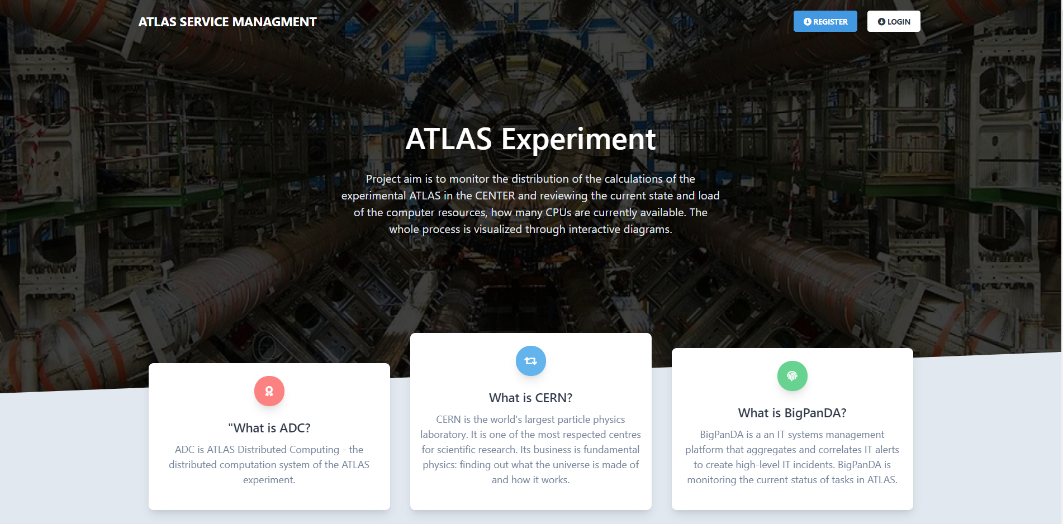
Atlas Service Management
Автори: Алекс Милчов и Давид Иванов
Научен ръководител: Людмил Велинов
Ст. учител теоретично обучение в ПГИ – гр. Перник

Slide 2


Какво е ЦЕРН?
Какво е АТЛАС?
Какво е BigPanDA?

Slide 3
Цел на приложението
Целта на приложението е да се наблюдава разпространението на изчисленията на експерименталния ATLAS в ЦЕРН и да се прегледа текущото състояние и натоварване на компютърните ресурси, колко CPU са налични в момента.

Slide 4
Предназначение
Проектът представлява мониторинг на системата за разпределени изчисления на експеримента ATLAS в ЦЕРН и показва текущото състояние и натоварване на компютърните ресурси, колко процесорни ядра работят в момента в целия свят и др. Целият процес е визуализиран чрез интерактивни диаграми и таблици.

Slide 5
1. Установяване на темата на разработка
2. Уточняване на задание с представител от ЦЕРН
3. Събиране на необходимите ни данни и материали
Етапи на разработка
4. Проучване на данните от Atlas Experiment и BigPanDA
5. Изграждане на функционален план
6. Избор на технологии
7. Изграждане на логически план
8. Разработка, тест и публикация

Slide 6




Езици и технологии – Уеб приложение
JavaScript
Tailwind CSS
VueJS
Vuex
Chart.js

Slide 7



Езици и технологии – Сървър
PHP
SQL
Laravel
Composer
JSON
MySQL
Eloquent

Slide 8




Езици и технологии – Интеграция
Python
Anaconda
Flask
Grafana

Slide 9
Главни проблеми при разработка
Създаване на иновативен и лесен за навигиране потребителски интерфейс
Изучаването, разбирането на научните дейности на ЦЕРН и бързото приспособяване към средата
Опростяване на структурата на базата данни
Създаване на качествен код, поддържащ основната функция за различен контрол на достъпа

Slide 10
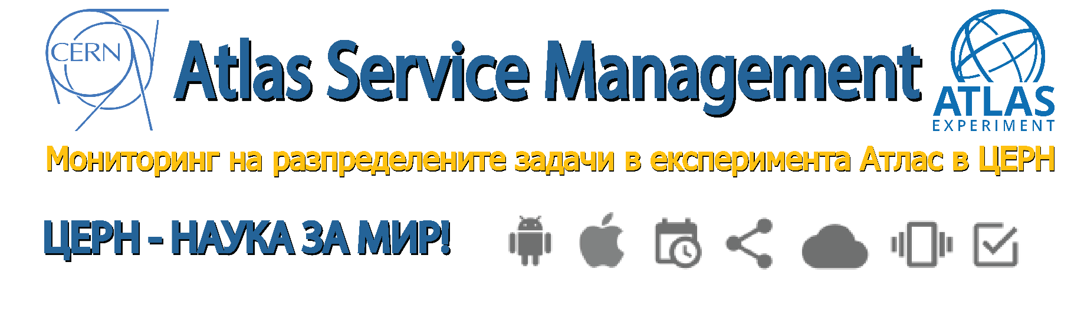
Демонстрация
https://atlas.noit.eu

Slide 11
Добавяне на повече диаграми
Устойчивост на проекта
Добавяне на отбори за потребителите
Създаване на мултиплатформено мобилно приложение
Разширяване на API-то
Многоезичност на приложението

Slide 12
Благодарим за вниманието!
Очакваме вашите въпроси.

